Slide 1
《编译原理 》上机作业（1）
词法分析器

Slide 2
目录
一、上机目的
二、函数绘图语言简介
三、任务与要求
完整实验
四、从记号分类到 DFA
五、词法分析器的设计
六、词法分析器的实现
七、测试
第1次上机

Slide 3
一、上机作业的目的
通过做上机题加深对编译器构造原理和方法的理解，巩固所学知识。
<1> 会用正规式设计简单语言的词法；
<2>会用产生式设计简单语言的语法；
<3> 会用递归下降子程序编写语言的解释器。

Slide 4
二、简单的函数绘图语言 2.1 语言简述
<1> 5 种语句
循环绘图（FOR-DRAW）
比例设置（SCALE）
角度旋转（ROT）
坐标平移（ORIGIN）
注释 （-- 或 //）
(0,0)
x
<2> 屏幕（窗口）的坐标系
左上角为原点
x方向从左向右增长
y方向从上到下增长(与一般的坐标系方向相反)
y

Slide 5
<3> 函数绘图源程序举例
--------------- 函数f(t)=t的图形
origin is (100, 300); -- 设置原点的偏移量
rot is 0; -- 设置旋转角度(不旋转)
scale is (1, 1); -- 设置横坐标和纵坐标的比例
for T from 0 to 200 step 1 draw (t, 0);
-- 横坐标的轨迹（纵坐标为0）
for T from 0 to 150 step 1 draw (0, -t);
-- 纵坐标的轨迹（横坐标为0）
for T from 0 to 120 step 1 draw (t, -t);
-- 函数f(t)=t的轨迹
默认值：
origin is (0, 0);
rot is 0;
scale is (1, 1);
(100,300)
记号的类别

Slide 6
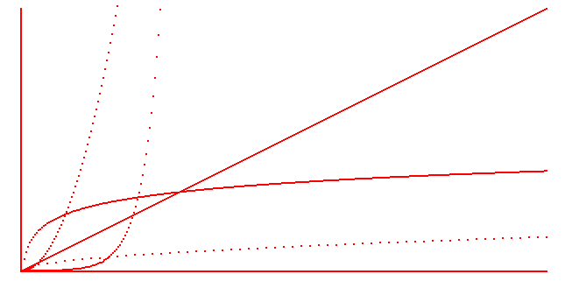

其他函数图形：

Slide 7
2.2 语句的语法和语义（syntax & semantics）
语句满足下述规定(原则)：
<1> 各类语句可以按任意次序书写，且非注释语句以分号结尾。解释器按照语句出现的先后顺序处理。
<2> ORIGIN、ROT 和 SCALE 语句只影响其后的绘图语句，且遵循最后出现的语句有效的原则。例如，若有下述ROT语句序列： ROT IS 0.7 ； …
ROT IS 1.57 ； …
则随后的绘图语句将按1.57而不是0.7弧度旋转。
<3> 无论ORIGIN、ROT和SCALE语句的出现顺序如何，图形的变换顺序总是：比例变换→旋转变换→平移变换
<4> 语言对大小写不敏感，例如for、For、FOR等，均被认为是同一个保留字。
<5> 语句中表达式的值均为双精度类型，旋转角度单位为弧度且为逆时针旋转，平移单位为像素点。

Slide 8
2.2.1 循环绘图（FOR-DRAW ）语句
语法：
语义：
举例：
说明：
注意：
FOR T FROM 起点 TO 终点 STEP 步长 DRAW(横坐标, 纵坐标);
令T从起点到终点、每次改变一个步长，绘制出由(横坐标，纵坐标)所规定的点的轨迹。
FOR T FROM 0 TO 2*PI STEP PI/50 DRAW (cos(T), sin(T));
该语句的作用是令T从0到2*PI、步长 PI/50，绘制出各个点的坐标(cos(T)，sin(T))，即一个单位园。
由于绘图系统的默认值是
ORIGIN IS (0,0);
ROT IS 0;
SCALE IS (1, 1);
所以实际绘制出的图形是在屏幕左上角的2个点。

Slide 9
2.2.2 比例设置(SCALE)语句
语法：
语义：
举例：
说明：
SCALE IS (横坐标比例因子，纵坐标比例因子);
设置横坐标和纵坐标的比例，并分别按照比例因子进行缩放。
SCALE IS (100, 100);
将横坐标和纵坐标的比例设置为1:1，且放大100倍。
若： SCALE IS (100, 100/3);
则：横坐标和纵坐标的比例为3:1。
2.2.3 坐标平移(ORIGIN)语句
语法：
语义：
举例：
说明：
ORIGIN IS (横坐标，纵坐标);
将坐标系的原点平移到横坐标和纵坐标规定的点处。
ORIGIN IS (360, 240);
将原点从(0, 0)平移到(360, 240) 处。

Slide 10
2.2.4 角度旋转(ROT)语句
语法：
语义：
举例：
说明：
ROT IS 弧度值；
绕原点逆时针旋转弧度值所规定的角度。计算公式：
旋转后X=旋转前X*COS(弧度)+旋转前Y*SIN(弧度)
旋转后Y=旋转前Y*COS(弧度)-旋转前X*SIN(弧度)
公式的推导可参阅辅助教材。
ROT IS PI/2;
逆时针旋转PI/2，即逆时针旋转90度。
2.2.5 注释语句
注释的作用：
语法：
语义：
便于理解；屏蔽暂时不需要的语句。
// This is a comment line
或 -- 此行是注释
// 或 -- 之后，直到行尾，均是注释

Slide 11



语句功能的演示
ORIGIN IS (360, 240); // (1) 原点移至(360, 240)
SCALE IS (100, 100); // (2) 图形放大100
SCALE IS (100, 100/3); // (3) 纵坐标缩小为三分之一
ROT IS PI/2; // (4) 逆时针旋转90度
-- 绘制园的轨迹
FOR T FROM 0 TO 2*PI STEP PI/50 DRAW (cos(T), sin(T));
加入 3
仅1,2,5
加入 4

Slide 12
三、 题目与要求
题目：为函数绘图语言编写一个解释器
输入：用函数绘图语言编写的源程序，
1）用词法分析器识别其中的记号（可将记号的信息显示出来）；
2）用语法分析器识别记号流中的语句（可将语句结构显示出来）；
3）解释器：词法分析、语法分析、语义分析/计算，绘制图形。
目的：通过自己编写解释器，掌握语言分析基本方法。
3.1 解释器的实现方法
用某种程序设计语言（如C/C++、Java等）和递归下降子程序方法编写完整的解释器（《习题解答》采用C，构造了解释器）；
利用工具 LEX/YACC 分别构造绘图语言的词法、语法分析器；用C/C++语言编写解释器的语义、主程序。

Slide 13
两种方法的语义部分（和主程序）基本相同，主要区别在于词法和语法分析器的构造是手工完成还是借助于工具完成。

Slide 14
3.2 任务划分与上机报告
任务划分：（ 3 个阶段）
词法分析器、语法分析器、解释器
机时： 4 + 8 + 8
工作方法建议：增量式开发
每个阶段均进行设计与测试，并且写出报告；
后两个阶段的完成依赖于前面阶段的结果；
全部完成后，总结各阶段的工作。
要求：验收程序；提交各次上机报告和源程序。
上机报告包括以下内容：
<1> 任务与目的
<2> 软件设计
a. 软件的总体结构与模块划分
b. 关键算法与重要数据结构
<3> 测试用例设计、测试结果及分析
<4> 总结、体会、改进建议等

Slide 15
四、从记号分类到 DFA
步骤：正规式－NFA－DFA－最小DFA－编写程序－测试
4.1 记号的语法和语义（例子）
记号的种类：常数、参数、函数、保留字、运算符、分隔符
<1> 常数
数值字面量和标识符形式的常量名均称为常数。(a)字面量的形式为普通的数值，如果没有小数部分，可以省略小数点。例如2、2.、2.0都是合法的常数。(b) 标识符PI、E也是常数，它们分别代表圆周率和自然对数的底。常数不能有符号位，如-1和+2不是常数而是（一元运算的）表达式。
<2> 参数
本绘图语言中唯一的、已经被定义好的变量名T被称为参数，它也是一个表达式。由于绘图语言中只有这唯一的变量，因此绘图语言中无需变量或参数的声明和定义语句。

Slide 16
4.1 记号的语法和语义（续）
<3> 函数（调用）
为简单起见，当前函数调用仅支持Sin、Cos、Tan、Sqrt、Exp 和 Ln。有兴趣的同学可以再加入其他函数。
<4> 保留字：语句中具有固定含义的标识符，包括：
ORIGIN, SCALE, ROT, IS,
FOR, FROM, TO, STEP, DRAW
<5> 运算符
+ - * / **
结合性： ** 右结合， 其他 左结合
优先级： ** ＞ 一元+- ＞ */ ＞ 二元+-
<6> 分隔符
; ( ) ,
括号用途：语句参数(横 ,纵)、函数调用、改变计算次序
Notes:
为简单起见，当前的函数仅支持正弦函数Sin，余弦函数Cos，正切函数Tan，算术平方根函数Sqrt以及
指数函数Exp：e^x=pow(e,x) 和 自然对数函数Ln(x)=log(x)。
它们都是 C 语言 math.h 中的库函数，你也可以在解释器中自定义若干函数。

Slide 17
4.2 记号的设计
<1> 词法分析器的四个任务：
① 识别记号，并供语法分析器使用；
② 处理与平台相关的输入；
③ 滤掉源程序中的无用成分；
④ 识别非法输入，并报告错误。
<2> 记号的组成：记号的类别和属性。
记号的数据结构：
struct Token
{ enum Token_Type type; // 类别，见下页
char * lexeme; // 属性，原始输入的字符串，亦可为数组
double value; // 属性，若记号是常数则存常数的值
double (* FuncPtr)(double);
// 属性，若记号是函数则存函数地址
// … 按需增加其他成员 …
};
例子
符号表

Slide 18
4.2 记号的设计（续1）
<3> 函数绘图语言中记号的分类与表示
enum Token_Type // 记号的类别
{
ORIGIN, SCALE, ROT, IS, // 保留字（一字一码）
TO, STEP, DRAW,FOR, FROM, // 保留字
};
ID, COMMENT, // 参见正规式设计
T, // 参数
SEMICO, L_BRACKET, R_BRACKET, COMMA,// 分隔符
PLUS, MINUS, MUL, DIV, POWER, // 运算符
FUNC, // 函数（调用）
CONST_ID, // 常数
NONTOKEN, // 空记号（源程序结束）
ERRTOKEN // 出错记号（非法输入）
下一页
关系
Notes:
当遇到非法字符、非法单词时，返回 ERRTOKEN 类型的记号对象。

Slide 20
4.3 模式的正规式表示
letter = [a-zA-Z_]
digit = [0-9]
COMMENT = "//"|"--"
WHITE_SPACE = (" "|\t|\n|\r|\f|\v)⁺
SEMICO = ";"
L_BRACKET = "("
R_BRACKET = ")"
COMMA = ","
PLUS = "+"
MINUS = "-"
MUL = "*"
DIV = "/"
POWER = "**"
CONST_ID = digit⁺("." digit*)?
ID = letter⁺ (letter|digit)*
（去除注释与白空有11个正规式）
常数的字面量部分设计为CONST_ID，而保留字、常量名、参数名T、以及函数名均被描述为ID。
这就带来一个问题：
当识别出ID时，如何再细分它们？
上一页
关系
Notes:
注意：注释的词法规则 COMMENT 不完整，缺少注释的文本（用程序代码解决）
由于是手工构造词法分析器，而正规式个数越少越便于程序的编写，因此设计上采用相同模式的记号共用一个正规式的方法。
引入ID的目的：将关键字的规则合并起来，便于实现；也为了扩展语言。但带来了新的问题

Slide 21
4.4 区分记号的符号表
存放记号的数据结构
struct Token TokenTab[] =
{
{CONST_ID, "PI", 3.1415926, NULL},
{CONST_ID, "E", 2.71828, NULL},
{T, "T", 0.0, NULL},
{FUNC, "SIN", 0.0, sin},
{FUNC, "COS", 0.0, cos},
{FUNC, "TAN", 0.0, tan},
{FUNC, "LN", 0.0, log},
{FUNC, "EXP", 0.0, exp},
{FUNC, "SQRT", 0.0, sqrt},
{ORIGIN, "ORIGIN", 0.0, NULL},
{SCALE, "SCALE", 0.0, NULL},
{ROT, "ROT", 0.0, NULL},
{IS, "IS", 0.0, NULL},
{FOR, "FOR", 0.0, NULL},
{FROM, "FROM", 0.0, NULL},
{TO, "TO", 0.0, NULL},
{STEP, "STEP", 0.0, NULL},
{DRAW, "DRAW", 0.0, NULL}
关系
例子
};

Slide 22
三者之间的关系
记号类别（enum Token_Type）：作用是规定所有 记号的类别（命名常数便于记忆/理解）；
正规式：作用是描述所有类别的记号的模式； 将据此构造 DFA；
符号表：作用是对按同一模式(ID)识别出来的记号之 种类和其他信息进行区别；
即：当输入序列被匹配为ID时，首先去查符号表，从中得到此ID所代表的记号，然后返回记号信息给调用者。

Slide 23
例 语句“ROT IS PI/6”的记号流
<类别 原始输入 值 函数地址>
<ROT "ROT" 0.0 NULL>
<IS "IS" 0.0 NULL>
<CONST_ID "PI" 3.141593 NULL>
<DIV "/" 0.0 NULL>
<CONST_ID "6" 6.0 NULL>
存放记号的数据结构
符号表
Notes:
前3项均被模式ID匹配，需要查询符号表，确定最终的记号类别，并获取对应的常数值或函数指针

Slide 24
4.5 正规式的DFA
letter = [a-zA-Z_]
digit = [0-9]
WHITE_SPACE = (" "|\t|\n|\r|\f|\v)⁺
ID = letter⁺ (letter|dight)*
CONST_ID = digit⁺ ("." digit*)?
POWER = "**"
COMMENT = "//"|"--"
SEMICO = ";"
L_BRACKET = "("
R_BRACKET = ")"
COMMA = ","
PLUS = "+"
MINUS = "-"
MUL = "*"
DIV = "/"
注意：WHITE_SPACE（白空）没有在DFA中。
如何处理白空？
Notes:
若构造“直接编码型”词法分析器，这个DFA还可以；但不适用于“表驱动型”，因为到达终态5时，难以区分此时识别的记号种类！！！

Slide 25

五、词法分析器的设计
<1> 工作方式的选择
单独一遍扫描；
做为语法分析器的子程序；
并行工作。
<2> 分层结构（模块划分）
语法分析器/
词法分析测试主程序
<3> 源代码文件
词法分析器
scannerMAIN.c
词法分析的测试主程序
scanner.h 词法分析的接口声明
scanner.c 词法分析的实现
dfa.c DFA操作集的实现
D F A
Notes:
DFA：这里指用程序代码表述的 DFA 定义，但存在两种方式：直接编码、表驱动。
模拟DFA算法由 GetToken() 及所需辅助程序实现。
Dfa.c 的代码也可合并到 scanner.c 中。

Slide 26
五、词法分析器的设计
<4> 接口声明（1）
// scanner.h
enum Token_Type {…,NONTOKEN,ERRTOKEN}; // 见前文
struct Token {Token_Type type; …};
// 初始化词法分析器，成功时返回非0，失败返回0
int InitScanner(const char* fileName);
// 识别并返回一个记号。
// 遇到非法输入时 .type=ERRTOKEN、文件结束时 .type=NONTOKEN
struct Token GetToken();
// 关闭词法分析器
void CloseScanner();
Notes:
词法分析器接口声明文件，对外可见

Slide 27
五、词法分析器的设计
<5> 接口声明（2）
在 dfa.c 实现下述操作；
在 scanner.c 引用下述操作，
引用前仅需给出“非定义声明”。
// 查询 & 返回 DFA 的初态
int get_start_state();
// 执行状态转移，返回下一状态。若无转移则返回 -1.
int move( int state_src, char ch );
// 终态判断。若为终态，则返回相应的记号类别，否则返回 ERRTOKEN
enum Token_Type state_is_final(int state);
Notes:
这个接口是词法分析的内部使用的，对语法分析器是不公开，不可见！
这三个函数的接口，屏蔽了DFA的内部细节（实现是直接编码、还是表驱动）。
你也可以将它们声明在独立的头文件 dfa.h 中，且在 scanner.c 中 #include “dfa.h”

Slide 28
六、词法分析器的实现
接口定义文件： scanner.h
词法分析器实现文件： scanner.c
DFA实现文件： dfa.c
从 GetToken() 的实现开始，
自顶向下、逐步细化，
确定所需的辅助函数、辅助变量！
Notes:
-- top-down design

Slide 29
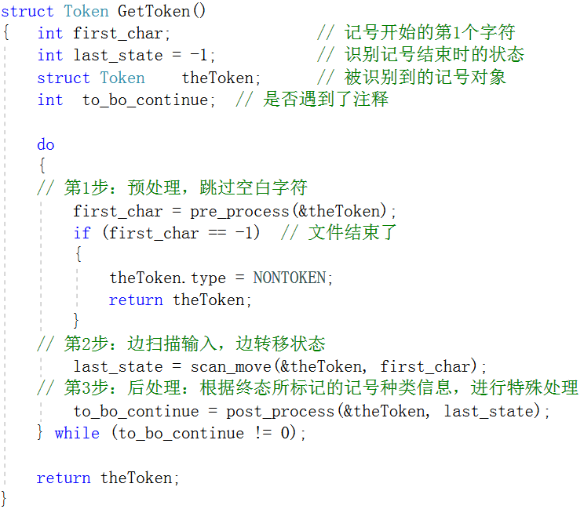
GetToken()
Notes:
模拟DFA算法(Driver)的一种实现——算法主体（循环体）。
循环的理由：前面的DFA中可识别“注释”的开始标记记号，同时注释（不给调用者）被忽略后，紧接着应读取下一个有效记号。

Slide 30
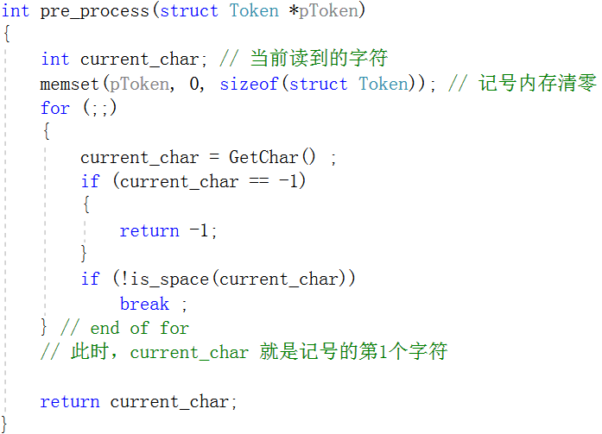
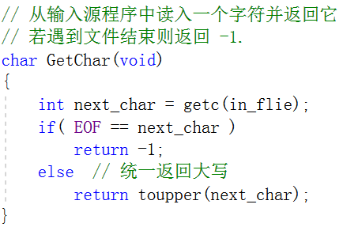
预处理：跳过空白字符
Notes:
需要返回记号的第1个字符

Slide 31
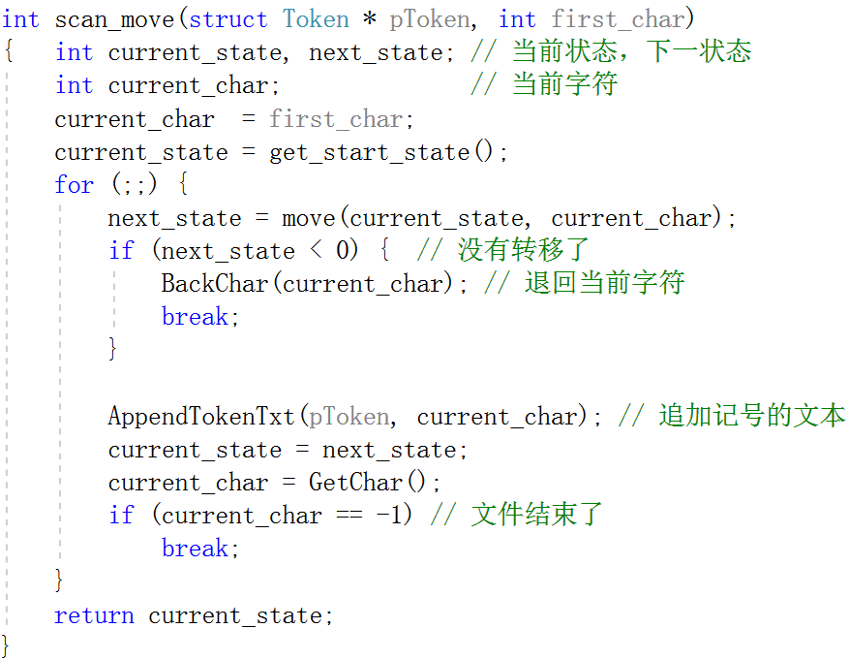
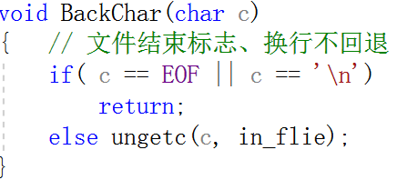
边扫描，边转移
GetToken
Notes:
Get_start_state(): dfa.c 中定义，返回DFA的初态（不用给出代码）
Move(): 有限自动机的转移函数，代码略，实现应依赖于后续对 DFA 的数据结构设计。

Slide 32
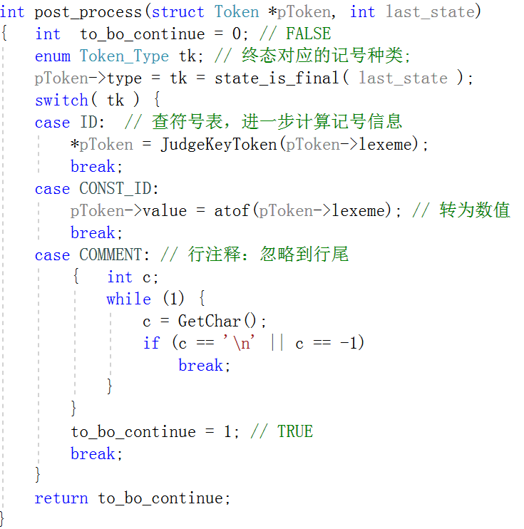
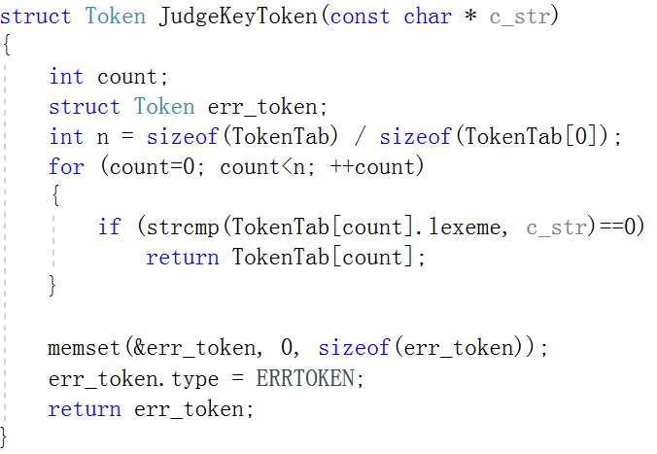
后处理：终态判断及收尾
GetToken
Notes:
若为终态，还需要进一步处理
State_is_final函数代码略，必须结合后续的 DFA 的表示实现

Slide 33
DFA的实现
需要实现的接口操作：点击回看 。
假设我们要构造“表驱动型”分析器，则需要：
（1）设计可描述 DFA 的一套数据结构；进而
（2）将 DFA 表示成（上述结构的）数据；
（3）依据数据结构来实现接口操作。
并使得：正规集/正规式/DFA
仅与 该数据结构的 实例 相关，
而与 该数据结构、接口操作的实现细节无关。
数据结构的功能性约束：
能查询 DFA 的初态；
能查询 状态转移（应考虑所有可能字符的转移）；
能查询 终态定义。

Slide 34
DFA的实现：数据结构的设计
一些前提：
1）状态从0（初态）起连续编号；
2）DFA的终态数量 >= 1；
3）每个终态必须绑定一个
（它所识别的）记号类别。
?
前面给出的DFA的终态：
1：可识别 ID
2,3: 可识别 CONST_ID
4: 乘号 MUL
6：除号 DIV
7：减号 MINUS
Notes:
终态5不符号前提2，所以需要改造该DFA，见下页

Slide 35
DFA的实现：数据结构的设计
ID
CONST_ID
POWER
?
COMMENT
PLUS
SEMICO
R_BRACKET
Notes:
终态5分类为 5， 8~13。各终态所能识别的记号之种类唯一。
右边那些终态识别的记号种类标注为红色文本（它们都是 enum Token_Type 中的值）

Slide 36
DFA的实现：数据结构的设计
思考：如何处理图中的 letter, digit？
状态转移的存储方式：
方式1：按“图”存储；
方式2：按“稀疏矩阵”存储。
ID
CONST_ID
struct t_state_trans
{
int src; // 源状态
char tag;// 边上标记
int to; // 目标状态
POWER
COMMENT
} myTrans[]={ //全部转移
{0, ‘*’, 4},
{0, ‘-’, 7},
{2, ‘.’, 3},
…
}; // 基于此,实现move()
PLUS
SEMICO
R_BRACKET
Notes:
状态转移函数 move(src, tag) 基于该数据实现，代码略
每个状态转移就是一个三元组，查询转移时，以 (src, tag)为关键字，得到相应的 to。
还要考虑：查不到转移则意味着“此时无转移了”，move() 就返回 -1 吧。

Slide 37
终态的表示
// 终态的数据结构
struct t_final_state {
int state; // 终态
Token_Type kind; // 记号类别
};
ID
CONST_ID
// 所有终态
struct t_final_state
myFinalStates[] =
{
{1, ID},
{2, CONST_ID},
{3, CONST_ID},
…
};
POWER
COMMENT
PLUS
SEMICO
// 基于此，实现
// state_is_final()
R_BRACKET
在哪用？
Notes:
终态判定函数 state_is_final(state) 基于该数据实现，代码略

Slide 38
** 错误的处理考虑
<1> 词法分析阶段可识别的错误
非法字符，如全角逗号.
非法单词，如 forT .
<2> 错误的处理方法
“非法字符”使得 move(S, ch) 返回-1，且 Scan_move()中若“当前已得文本为空”则丢弃该字符，并结束扫描；
函数 state_is_final()中，如果最终未到终态，则返回的记号类别也应该是 ERRTOKEN。进而返回给 GetToken()；
GetToken() 均返回 .type=ERRTOKEN 的记号，交给调用者（语法分析器）进一步处理。

Slide 39
七、测试设计
<1> 测试主程序
#include "scanner.h"
void main(int argc, char *argv[])
{ struct Token token;
}
if (argc<2) { printf("please input Source File !\n" ); return;}
if (!InitScanner(argv[1])) // 初始化词法分析器
{ printf("Open Source File Error ! \n"); return; }
printf("记号类别 字符串 常数值 函数指针\n");
printf("____________________________________________\n");
while(1)
{ token = GetToken(); // 通过词法分析器获得一个记号
if(token.type != NONTOKEN) // 打印记号的内容
printf("%4d %12s %12f %12x\n",
token.type, token.lexeme, token.value, token.FuncPtr);
else break; // 源程序结束，退出循环
};
printf("____________________________________________\n");
CloseScanner(); // 关闭词法分析器
Notes:
!词法分析器的测试主程序借用语法分析器的身份

Slide 40
七、测试设计
<2> 测试用例的设计
按三类情况设计测试用例：
全部合法的输入
各种组合的非法输入
合法 + 非法 的输入
测试用例应编写到多个测试文件中（即用“函数绘图语言”编写的源程序文件）。
Notes:
可以构造任意的 记号序列，而该序列无需构成有效的语句（这是语法分析/测试的内容）！

Slide 41
第一次上机要点
学习/研究函数绘图语言，深刻理解记号的语法和语义；深刻理解每条语句的语法和语义；
分析上机题目与要求，思考词法分析器的设计；
参考课件中的记号设计、DFA的实现方案，设计并实现词法分析器，并自己设计测试例程，进行详细测试；
写出词法分析器部分的上机报告。
编程语言不限（建议面向对象语言）
词法分析器既可为表驱动型，亦可为直接编码型
结束

